Slide 1






Pour une prévention du décrochage scolaire
Le numérique, ça marche ?
Animateur: François BOCQUET
Mme Drouelle et les élèves du lycée Jules-Siegfried PARIS

Slide 2

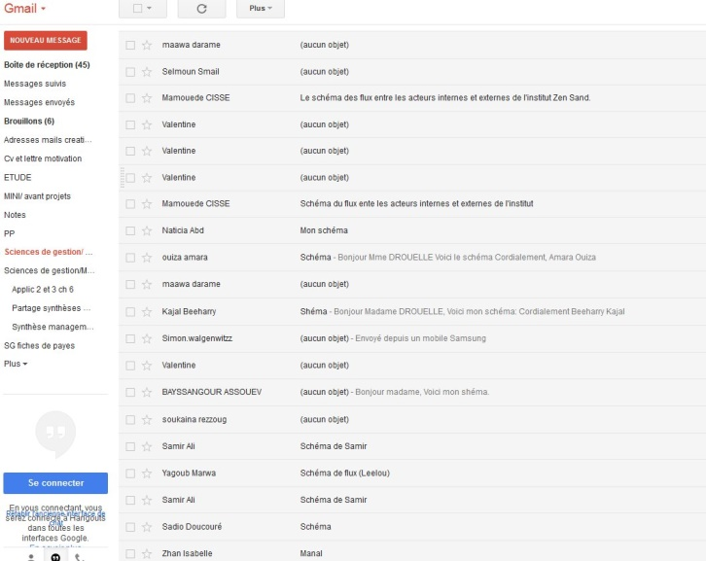
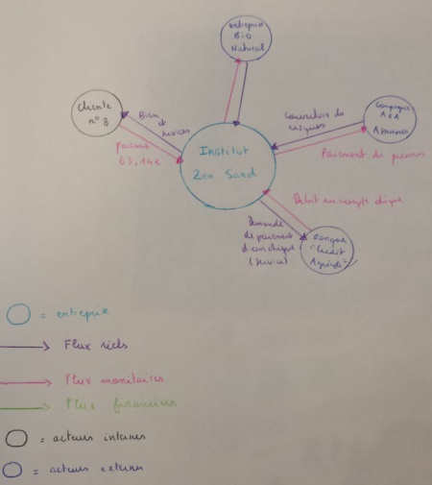
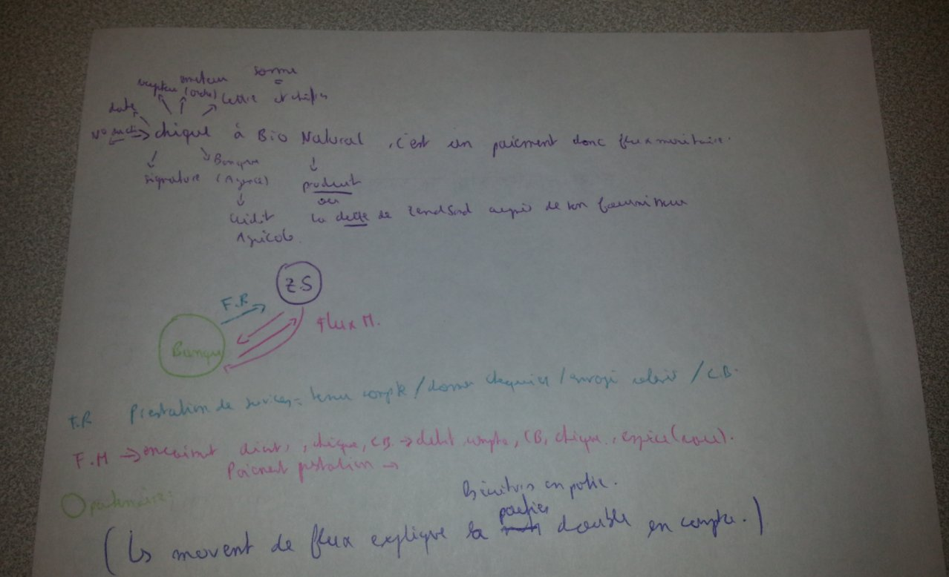
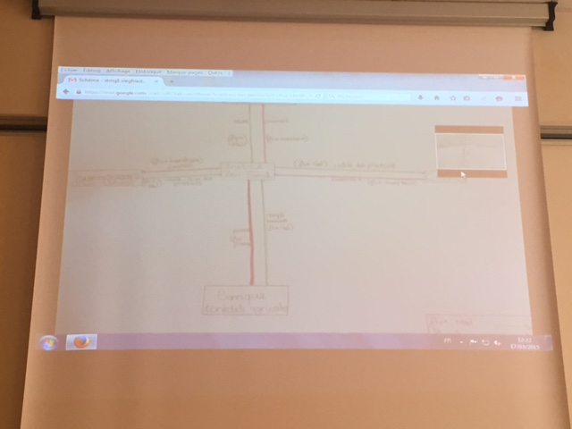

L’écrit devient numérique et l’élève est acteur:
La fonction photo
Associée à la fonction mail
Et il est enrichi par la correction et le travail de chacun
L’écrit est vidéo-projeté et sert à la correction
Mme Drouelle et les élèves du lycée Jules-Siegfried PARIS

Slide 3

Le BYOD est l’outil de l’élève:
Mme Drouelle et les élèves du lycée Jules-Siegfried PARIS

Slide 4
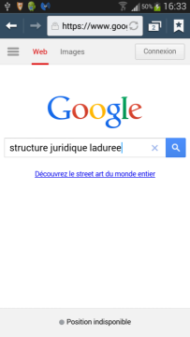
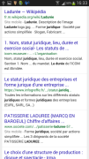



Le BYOD est outil de recherche:
La fonction du navigateur web et les requêtes:
Définitions
Compléments pour faire un exercice, ou enrichir une situation
Eléments notionnels
Autre …
Le BYOD est outil de remédiation:
Aux difficultés orthographique: La fonction Outil «note».
Aux oublis: La calculatrice, Les documents numériques, Les envois de devoirs (mails).
Aux absences: Photos du tableau ou plans de cours.
Mme Drouelle et les élèves du lycée Jules-Siegfried PARIS

Slide 5



Le BYOD est facilitateur
Les fonctions:
Téléphone
SMS
Mail
Facebook
Twitter
Et Tout site bloqué dans l’établissement
Les outils Google:
Mme Drouelle et les élèves du lycée Jules-Siegfried PARIS

Slide 6
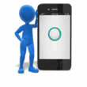
Deux témoignages
Mme Drouelle et les élèves du lycée Jules-Siegfried PARIS

Slide 7
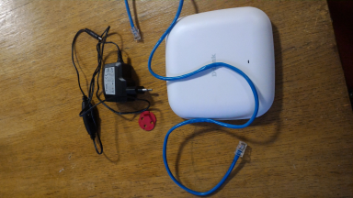
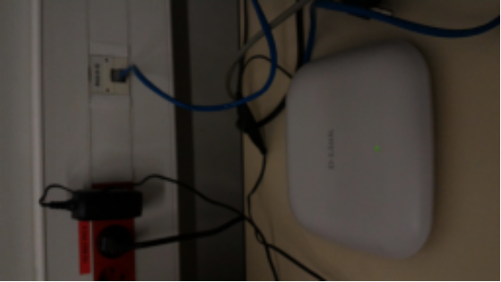
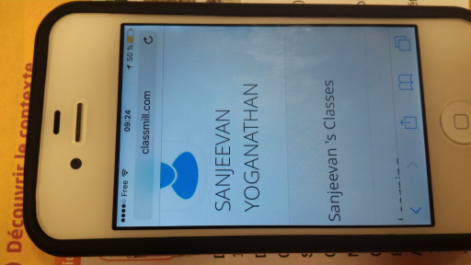

Le BYOD et la classe inversée:
Une borne Wifi
Une plateforme web de classe inversée
Les smartphones
Mme Drouelle et les élèves du lycée Jules-Siegfried PARIS

Slide 8
Deux témoignages
Mme Drouelle et les élèves du lycée Jules-Siegfried PARIS

Slide 9
Mme Drouelle et les élèves du lycée Jules-Siegfried PARIS

Slide 10
Pour une prévention du décrochage scolaire
Le numérique, ça marche ?
Animateur: François BOCQUET
Mme Drouelle et les élèves du lycée Jules-Siegfried PARIS

Slide 11
Mme Drouelle et les élèves du lycée Jules-Siegfried PARIS

Slide 12
Mme Drouelle et les élèves du lycée Jules-Siegfried PARIS

